Slide 1
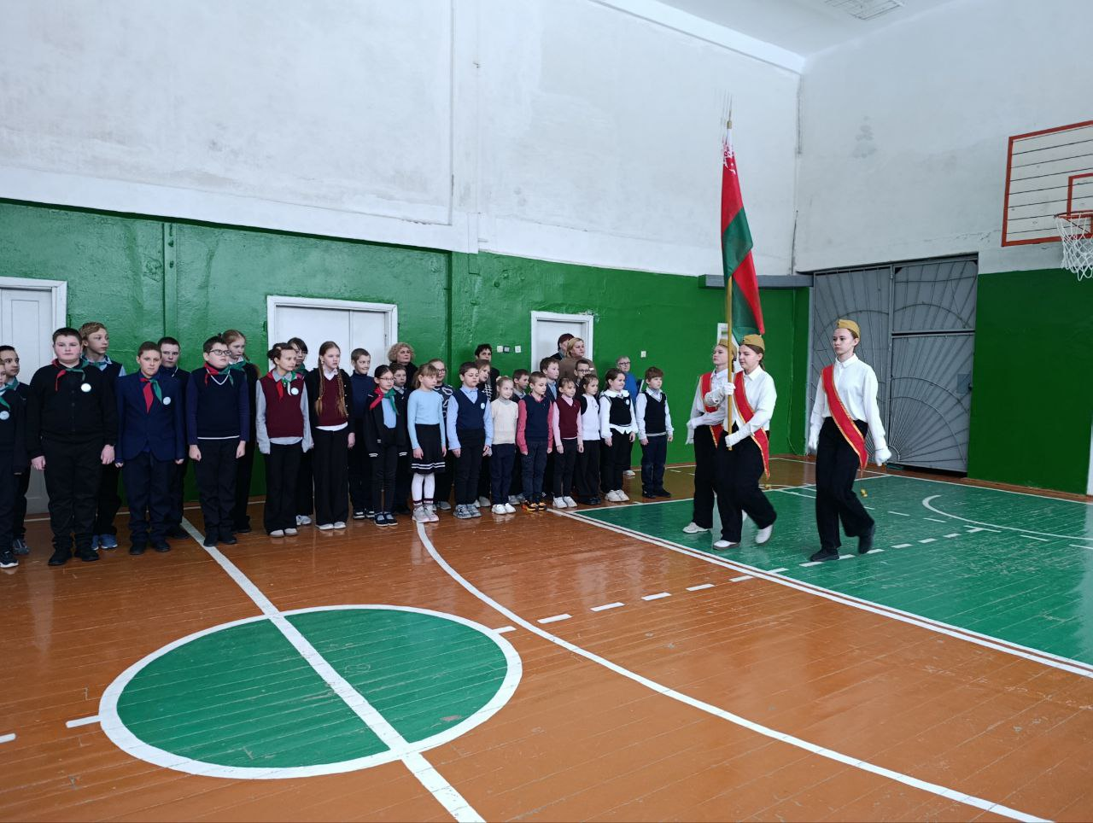
Линейка «Открытие Месячника»

Slide 2
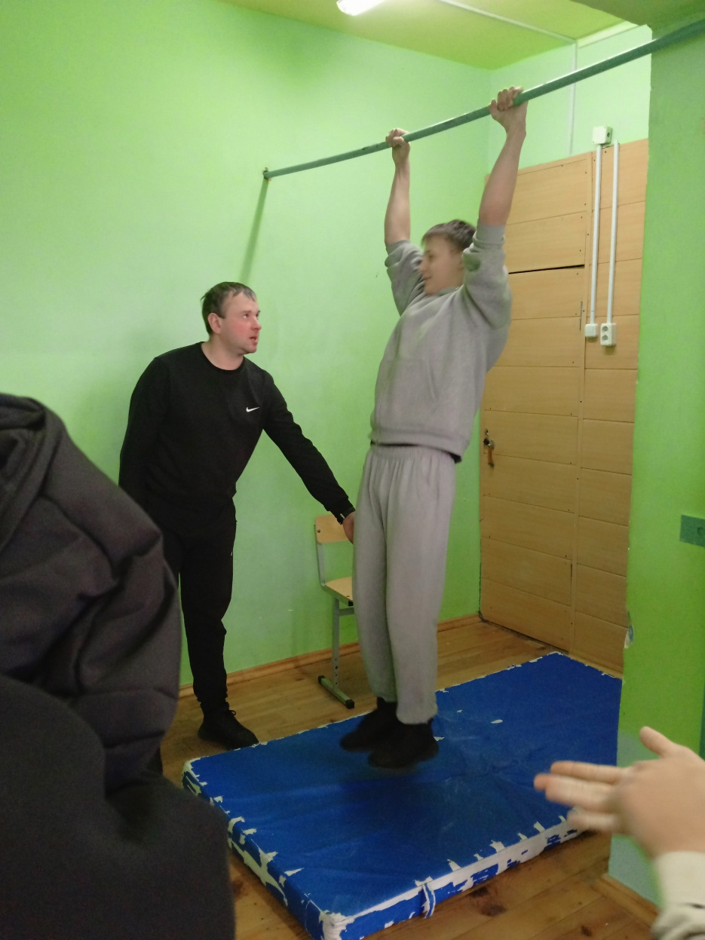
Участие в районном соревновании «Защитник Отечества»

Slide 3
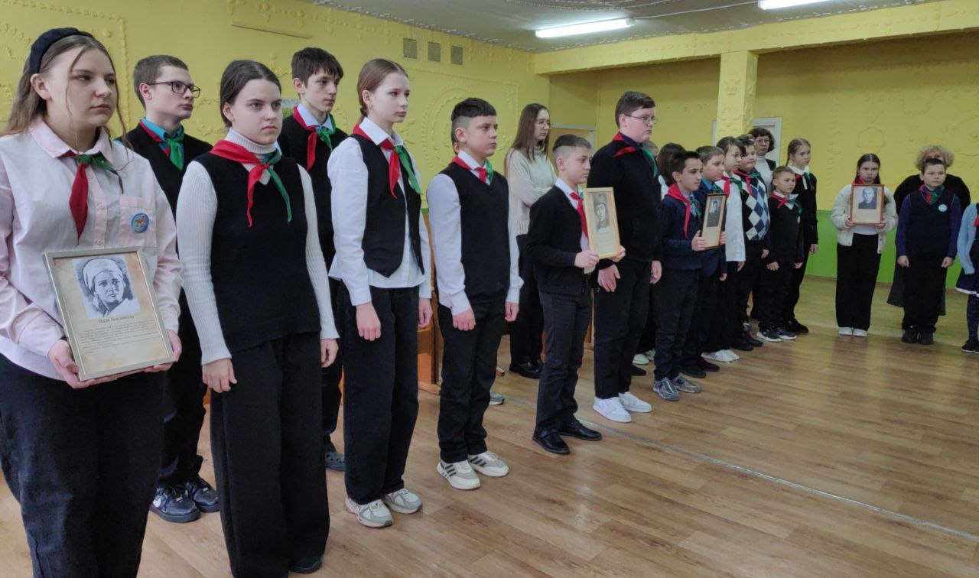
Линейка, посвященная Дню юного героя антифашиста

Slide 4
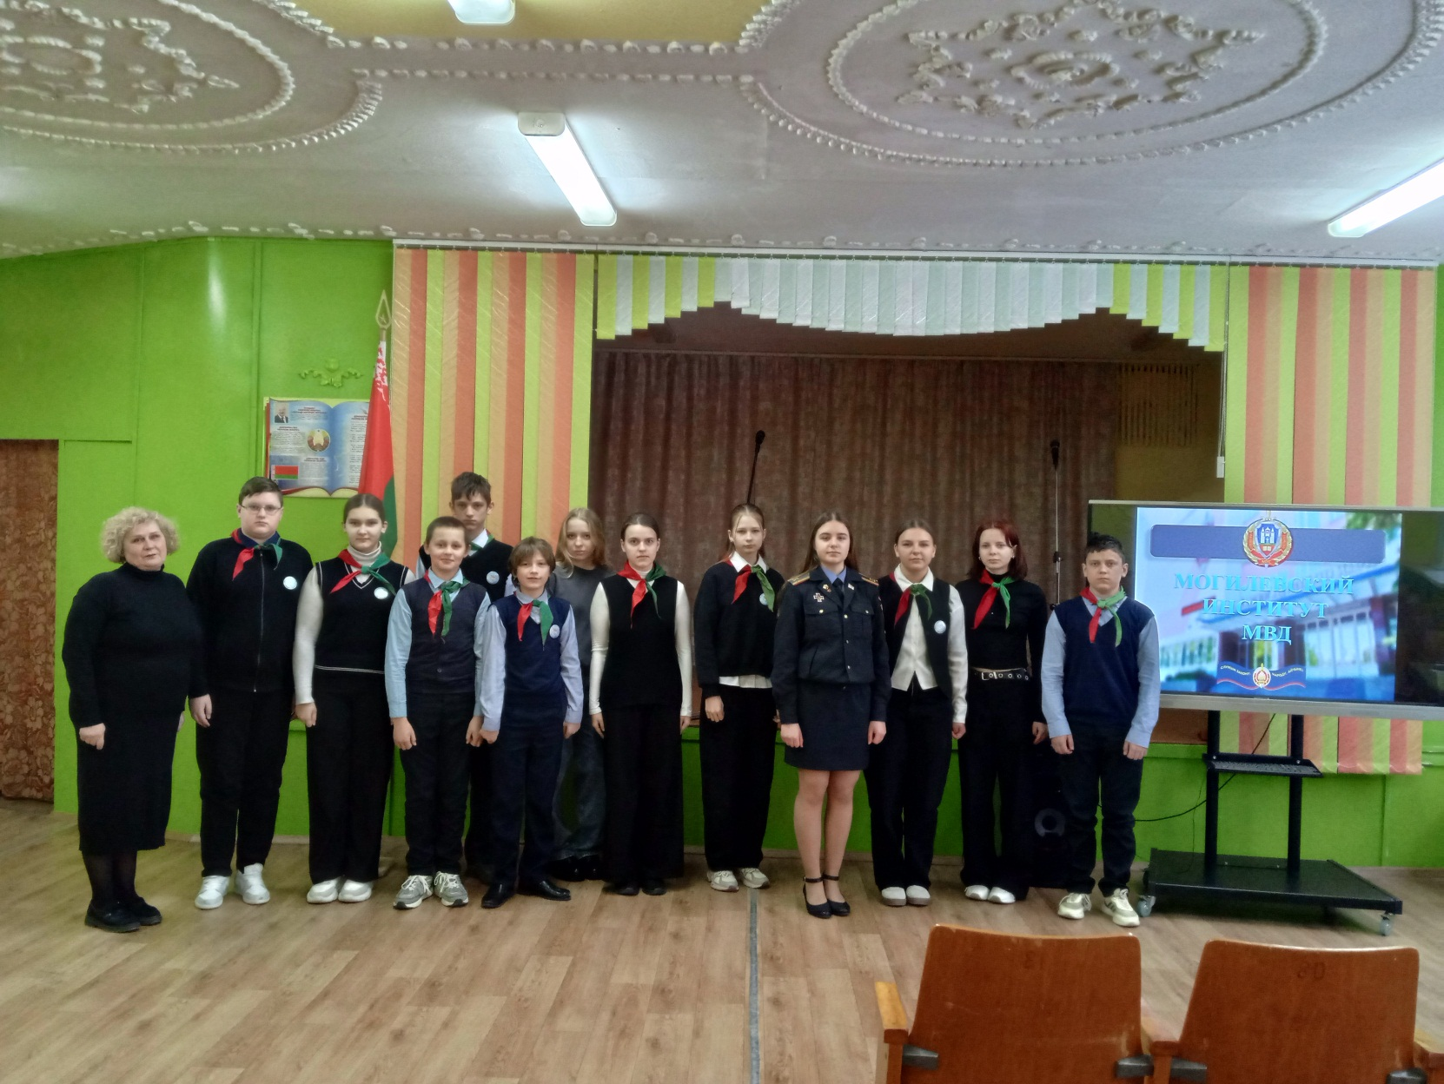
Встреча с курсантом Могилевской академии милиции

Slide 5
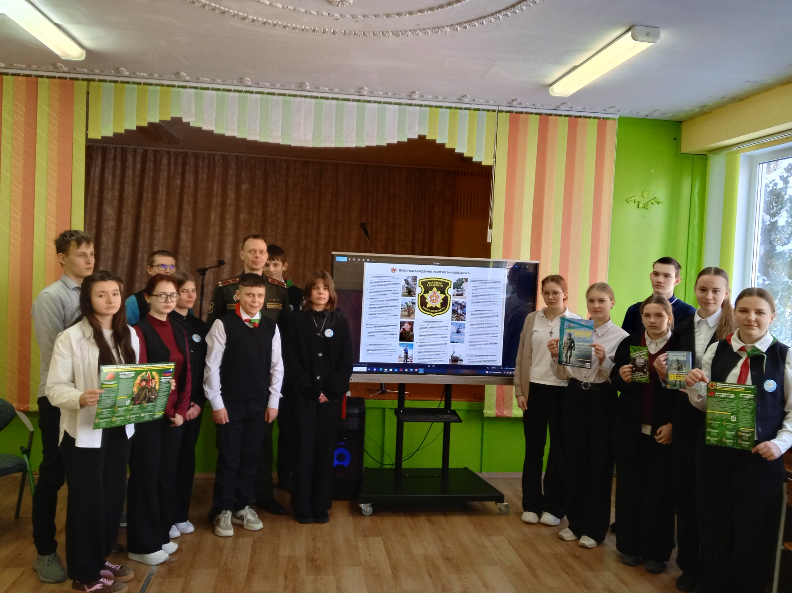
Встреча с комиссаром Верхнедвинского военкомата

Slide 6
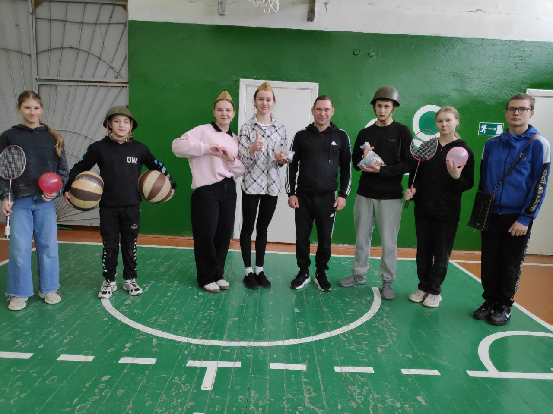
Военно-спортивное состязание «Армейские забавы»

Slide 7
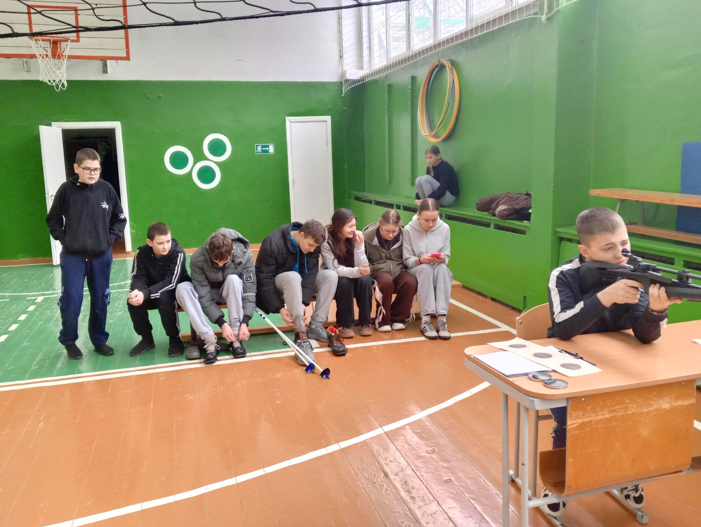
Соревнования по стрельбе
«Меткий стрелок»

Slide 8
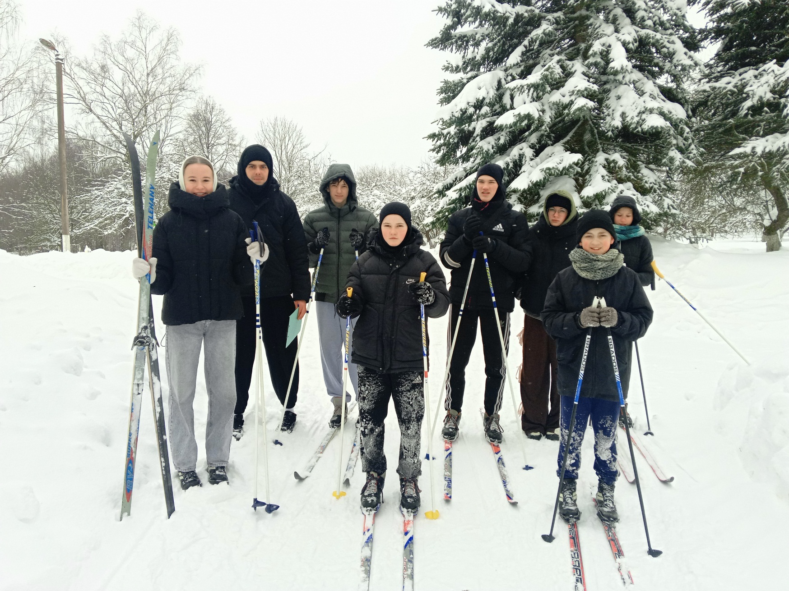
Соревнования «Лыжные гонки»

Slide 9
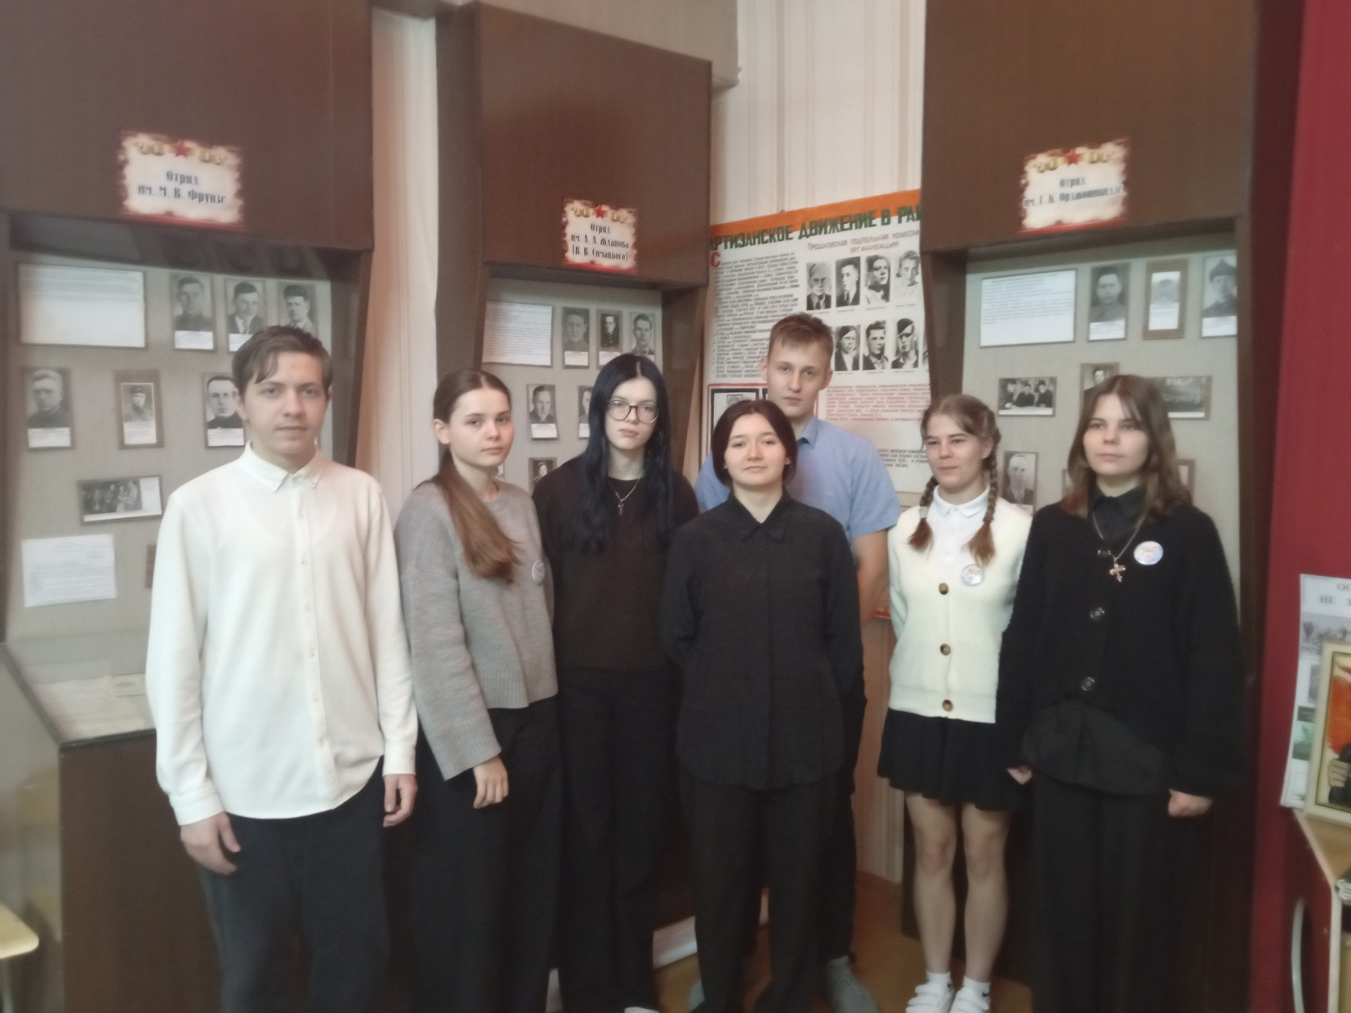
Посещение комнаты
«Боевой славы»

Slide 10
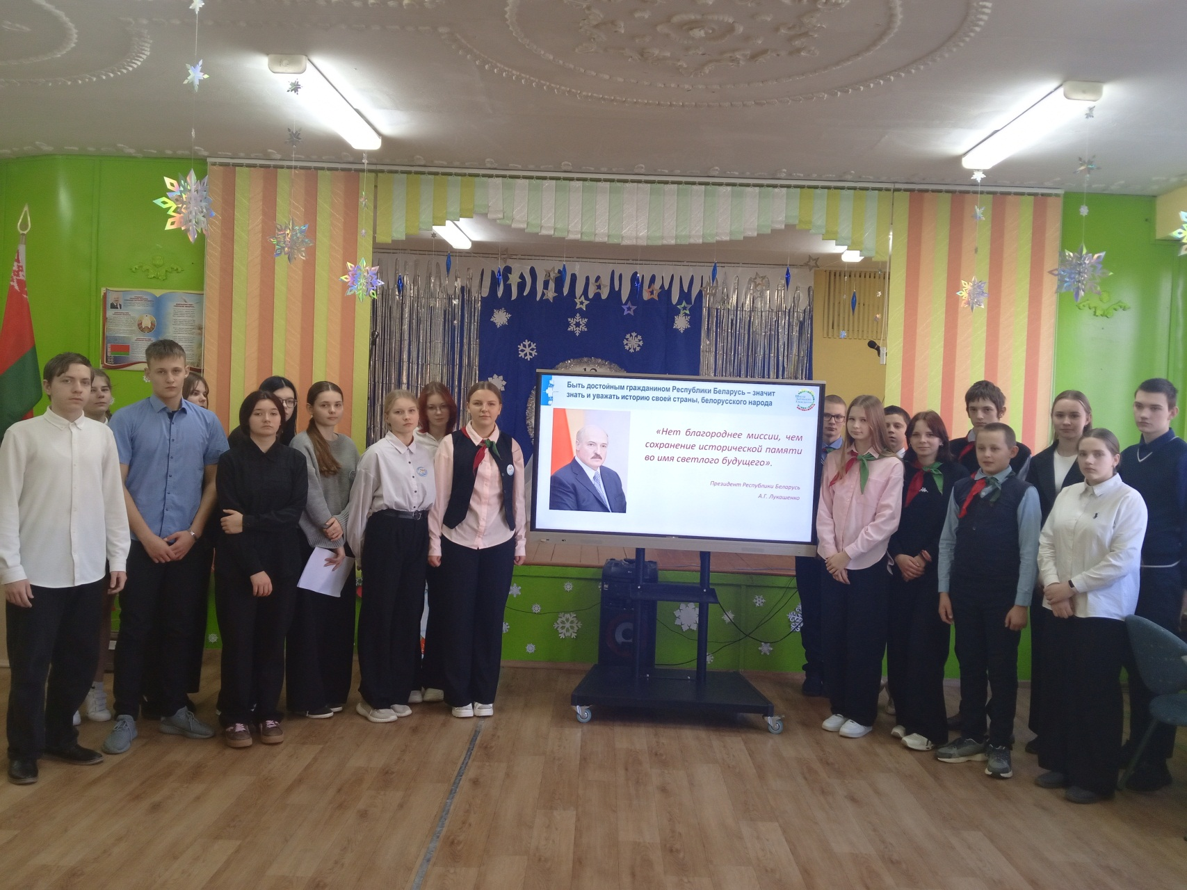
ШАГ «Быть достойным гражданином Республики Беларусь – значит в любую минуту быть готовым защитить ее»

Slide 11
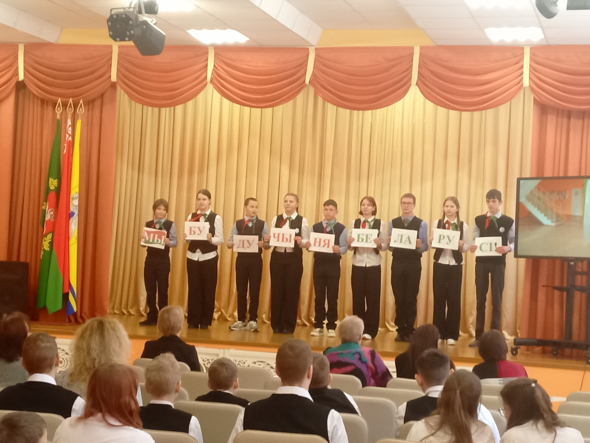
Участие в районом смотре-конкурсе классных коллективов «Мы вместе!»

Slide 12
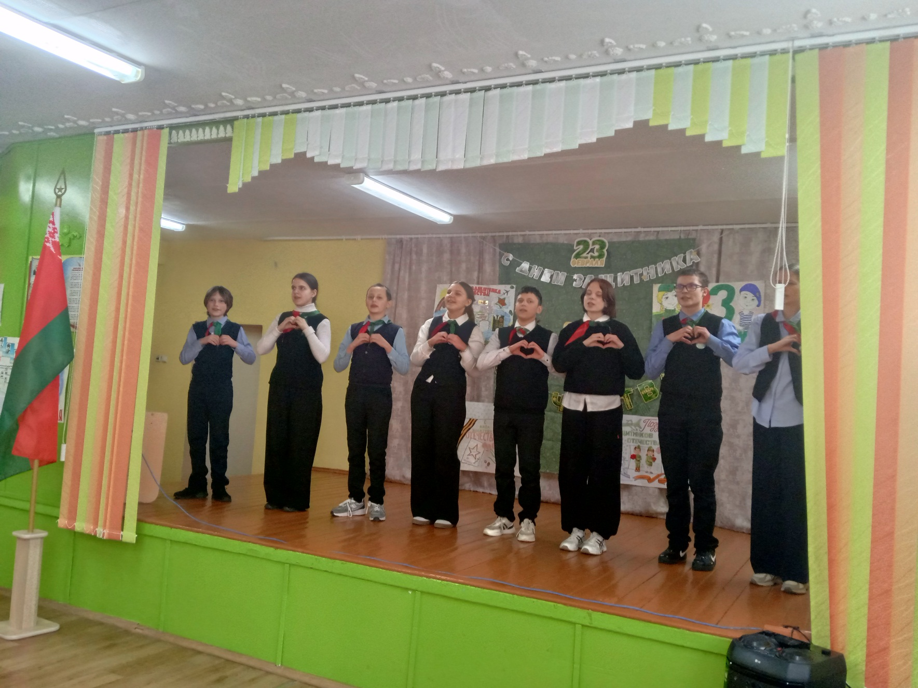
Фестиваль патриотической песни

Slide 13
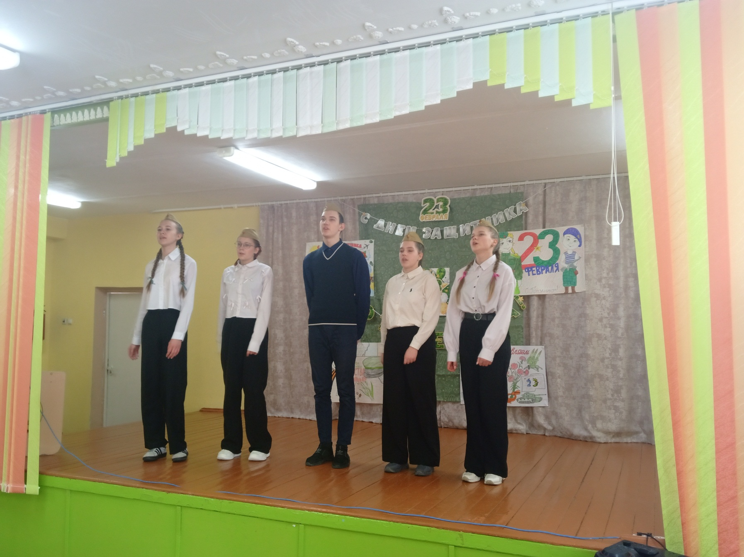
Фестиваль патриотической песни

Slide 14
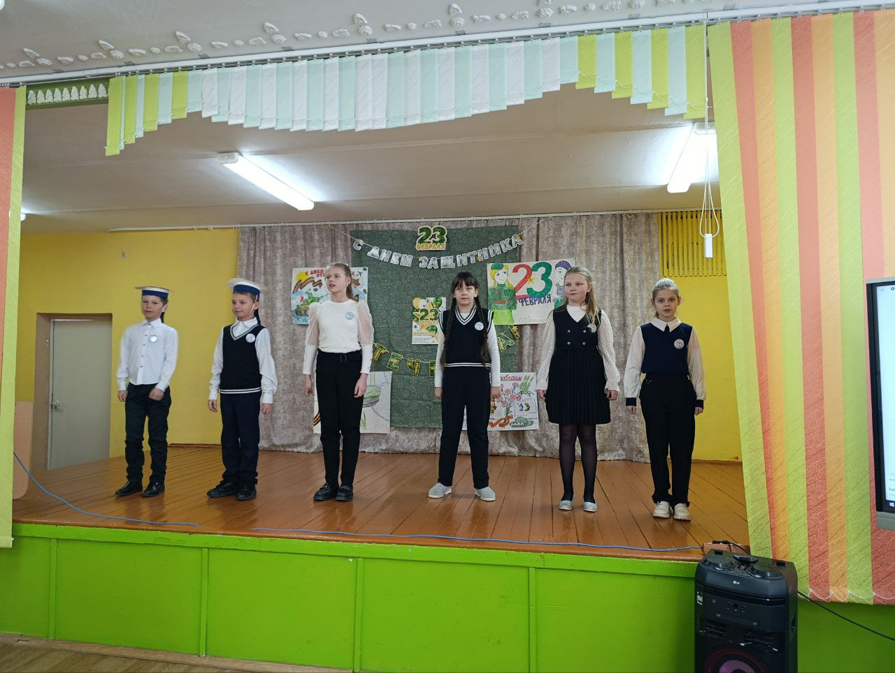
Фестиваль патриотической песни

Slide 15
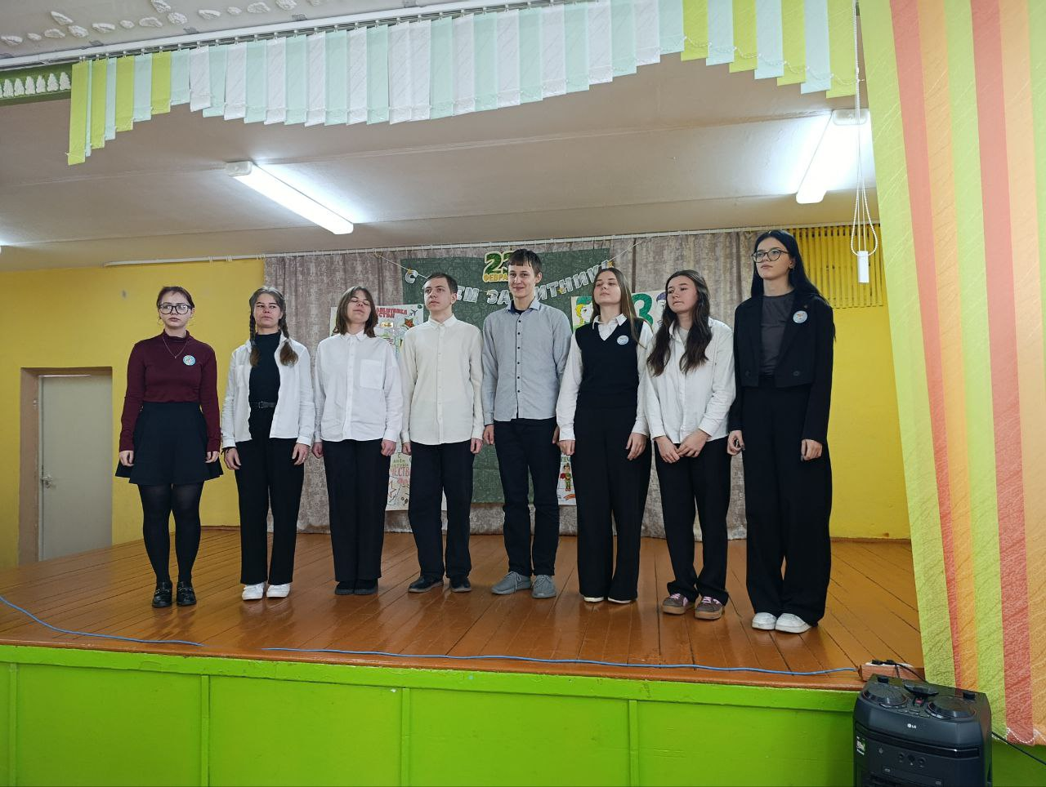
Фестиваль патриотической песни

Slide 16
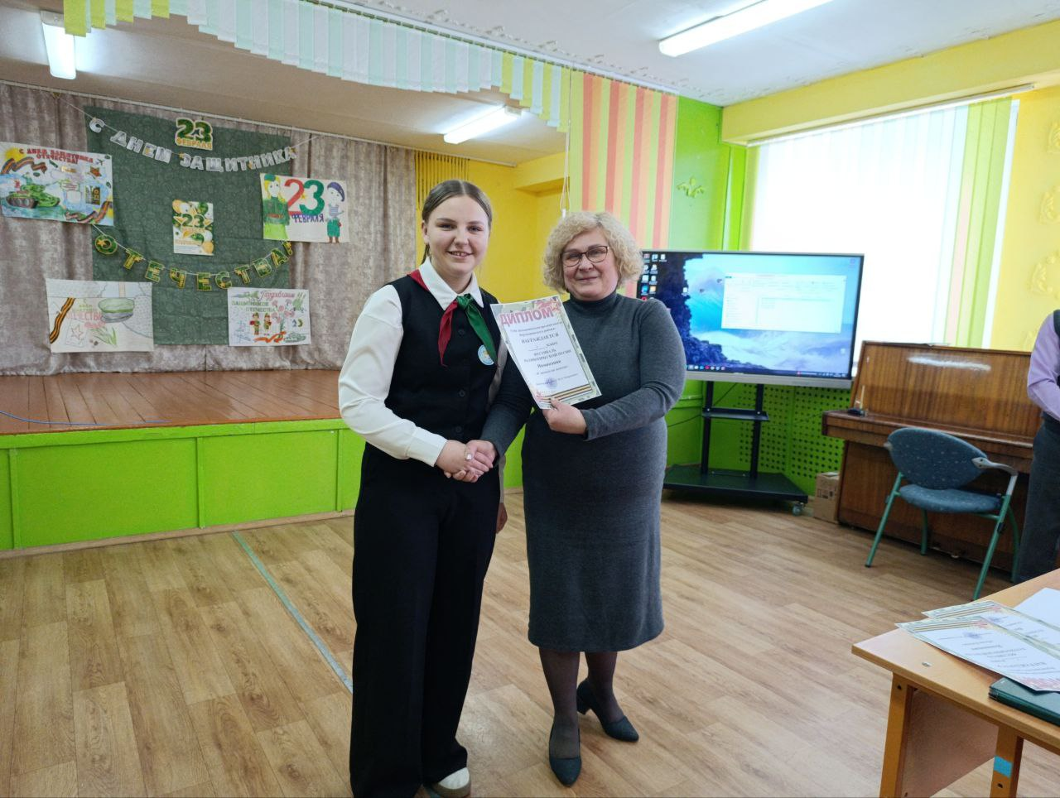
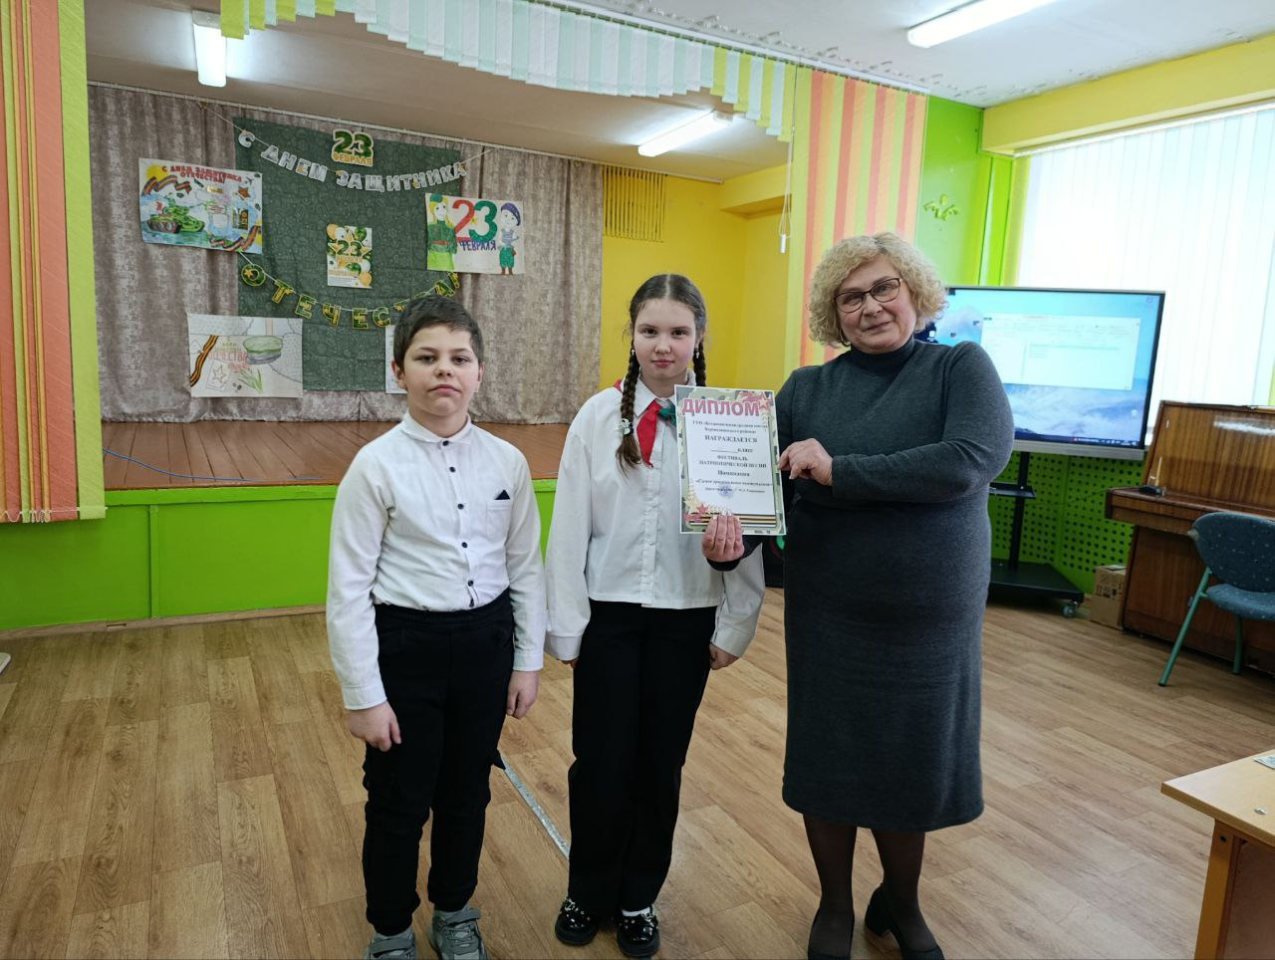
Подведение итогов, награждение самых активных участников

Slide 17
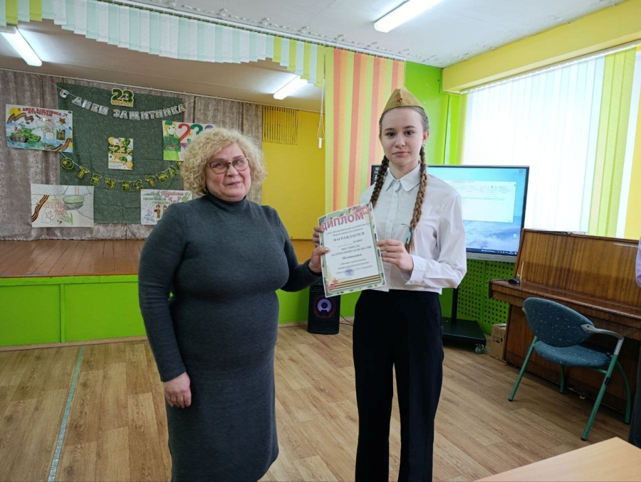
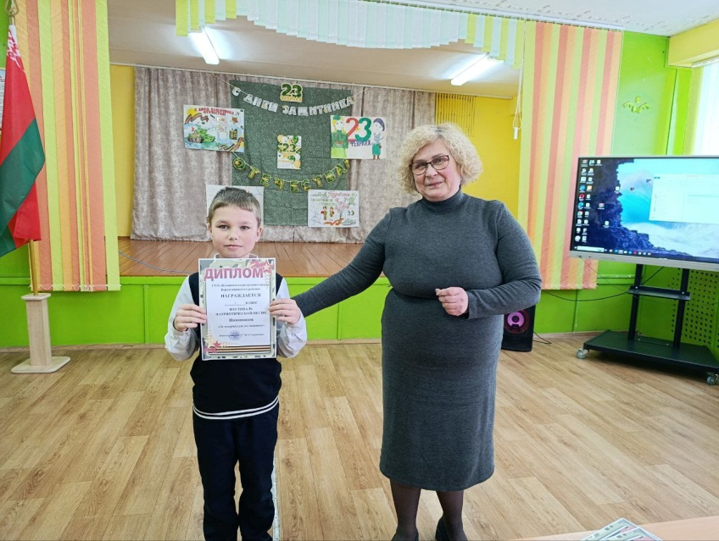
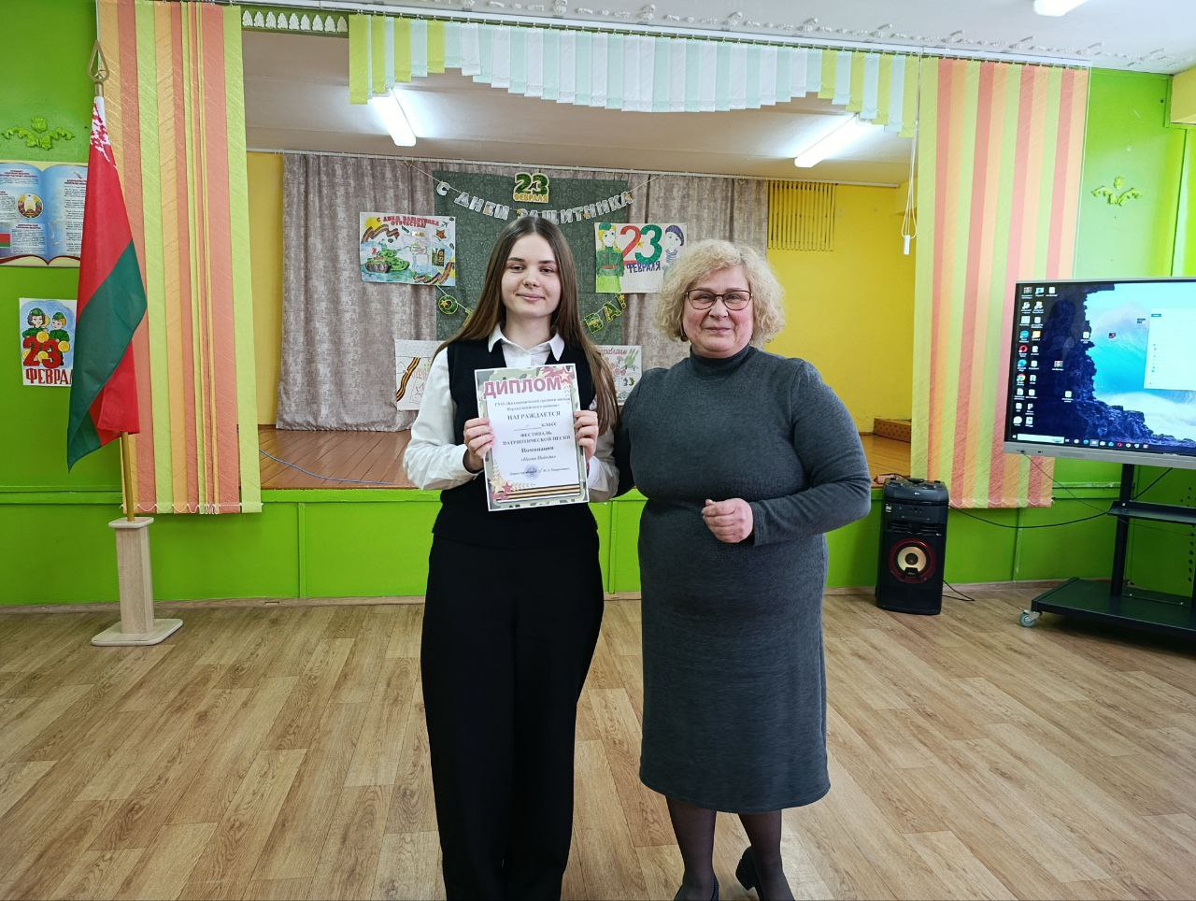
Подведение итогов, награждение самых активных участников

